Slide 1
স্বাগতম

Slide 2
জয় প্রকাশ দে
সহকারী অধ্যাপক
প্রাণিবিদ্যা বিভাগ
বাকলিয়া সরকারি কলেজ, চট্টগ্রাম।

Slide 3
জীববিদ্যা ২য় পত্র
২য় অধ্যায়
প্রাণি পরিচিতি
হাইড্রা

Slide 4
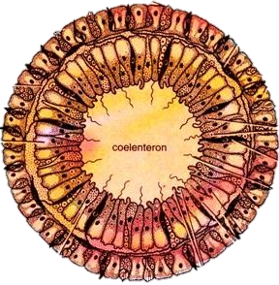
এতে কয়টি স্তর রয়েছে?
হাইড্রার প্রস্থচ্ছেদ
দুইটি
এপিডার্মিস
গ্যাস্ট্রোডার্মিস

Slide 5
যে কোষগুলো দেখা যাচ্ছে এগুলো কোন স্তরের?

Slide 6
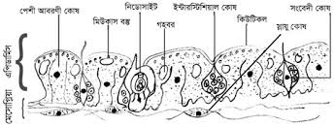
হাইড্রার বহিঃত্বক বা এপিডার্মিসের কোষ সমূহ

Slide 7
শিখন ফল
এই পাঠ শেষে শিক্ষার্থীরা-
১। হাইড্রার বহিঃত্বকের কি কি কোষ পাওয়া যায় তা বলতে পারবে।
২। বিভিন্ন কোষের কাজ বর্ণনা করতে পারবে।

Slide 8
হাইড্রার বহিঃত্বক বা এপিডার্মিসে নিম্নোক্ত কোষগুলো পাওয়া যায়-
১। পেশী আবরনী কোষ
২। ইন্টারস্টিশিয়াল কোষ
৩। সংবেদী কোষ
৪। স্নায়ু কোষ
৫। গ্রন্থি কোষ
৬। জনন কোষ
৭। নিডোব্লাস্ট কোষ

Slide 9
পেশী আবরণী কোষ
কিউটিকল আবরণী
মিউকাস নিঃসরণকারী
পদার্থ
নিউক্লিয়াস
সাইটোপ্লাজম
মায়োনিম সূত্রক

Slide 10
কোষগুলো স্তম্ভাকৃতির। এগুলো বাইরের দিকে প্রশস্ত এবং ভিতরের দিকে সরু।
কোষ গুলো এপিডার্মিসের সম্পূর্ণ পুরূত্ব বরাবর অবস্থান করে।
কোষ গুলোর বাইরের দিকে মিউকাস সমৃদ্ধ প্রশস্ত অংশ থাকে।
ভেতরের দিকে মায়োনিম সূত্রকে সমৃদ্ধ দুইটি পেশী প্রবর্ধক বিদ্যমান।
কোষে গহবর যুক্ত সাইটোপ্লাজম ও নিউক্লিয়াস বিদ্যমান।
কোষ গুলোর প্রশস্ত অঞ্চল নিঃসৃত পদার্থে পাতলা কিউটিকল আবরণী তৈরী হয়।

Slide 11
কাজঃ
কোষ গুলোর প্রশস্ত অঞ্চল পরষ্পর সংস্পর্শে থেকে অবিচ্ছেদ্য আবরণী তৈরী করে।
দেহাবরন গঠনের মাধ্যমে দেহকে রক্ষা করে।
মিউকাস নিঃসরনের মাধ্যমে দেহকে পিচ্ছিল রাখে।
কোষগুলোর সংকোচন-প্রসারনে দেহ সংকুচিত প্রসারিত হয়।
কিউটিকল স্তর নিঃসরণ করে।

Slide 12
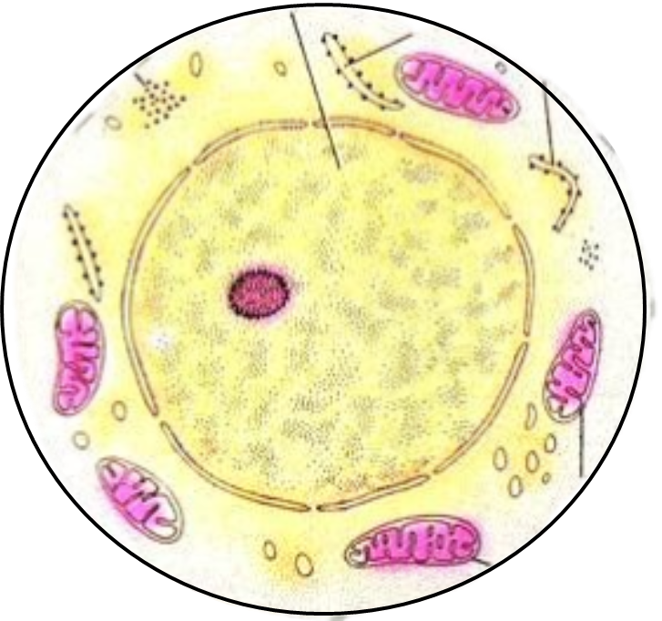
ইন্টারস্টিশিয়াল কোষ
পেশী আবরনী কোষের ভিতরের প্রান্তের দিকে আন্তঃকোষীয় ফাঁকে গুচ্ছাকারে অবস্থিত গোলাকার কোষগুলোকে ইন্টারস্টিশিয়াল কোষ বলে।

Slide 13
ইন্টারস্টিশিয়াল কোষ
এন্ডোপ্লাজমিক
রেটিকুলাম
নিউক্লিয়াস
মাইটোকন্ড্রিয়া
এদের সাইটোপ্লাজমে অসংখ্য মাইটোকন্ড্রিয়া, এন্ডোপ্লাজমিক রেটিকুলাম ও বৃহদাকার নিউক্লিয়াস থাকে।

Slide 14
কাজঃ
এরা সাধারনতঃ সংরক্ষিত কোষ হিসাবে থাকে।
প্রয়োজনে যে কোন ধরনের কোষ তৈরী করে।
হারানো অংশ পুনরায় গঠনে সহায়তা করে।

Slide 15
সংবেদী কোষ
এই কোষগুলো ভিতরের দিকে তন্তুর সাহায্যে স্নায়ুকোষের সাথে যুক্ত থাকে।
পেশী আবরনী কোষের ফাঁকে ফাঁকে মাকু আকৃতির যে কোষ গুলো রয়েছে তাদেরকে সংবেদী কোষ বলে।
এরা এপিডার্মিসের সর্বত্র
বিক্ষিপ্তভাবে অবস্থিত।
কাজঃ
এরা বাইরে থেকে অনুভুতি গ্রহন করে স্নায়ু কোষে প্রেরণ করে।

Slide 16
স্নায়ু কোষ
মেসোগ্লিয়া স্তর
এসব কোষ মেসোগ্লিয়া স্তরে অবস্থান করে।
কাজঃ
এই কোষ গুলো সংবেদী কোষ থেকে উদ্দীপনা গ্রহন করে এবং সেই অনুযায়ী সাড়া প্রদান করে।
এরা বহুভুজাকার কোষ এবং এগুলো সুস্পষ্ট নিউক্লিয়াস ধারন করে।
স্নায়ু কোষ সমূহের স্নায়ু সূত্রগুলো পরস্পর যুক্ত হয়ে স্নায়ু জালক গঠন করে।

Slide 17
গ্রন্থি কোষ

Slide 18
যে সব পেশী আবরনী কোষ রূপান্তরিত হয়ে ক্ষরণকারী কোষে পরিনত হয় তাদেরকে গ্রন্থি কোষ বলে।
হাইড্রার পাদচাকতি ও হাইপোস্টোম অংশে গ্রন্থি কোষ দেখা যায়।
এরা কনিক্যাল আকৃতির।
এদের সাইটোপ্লাজম মিউকাস বস্তু সমৃদ্ধ।

Slide 19
কাজঃ
আঠালো বস্তু নিঃসরনের মাধ্যমে হাইড্রার দেহকে আটকিয়ে রাখে।
বুদবুদ সৃষ্টির মাধ্যমে হাইড্রাকে ভাসতে সাহায্য করে।
হাইপোস্টোমে অবস্থিত গ্রন্থিকোষ সমূহ খাদ্য গলাধঃকরনে সহায়তা করে।
পিচ্ছিল বা গ্লাইডিং চলনে সহায়তা করে।

Slide 20
শুক্রানু সৃষ্টি

Slide 21
ডিম্বানু সৃষ্টি

Slide 22
জনন কোষঃ
প্রজনন ঋতুতে হাইড্রার ইন্টারস্টিশিয়াল কোষগুলো বিভাজিত হয়ে জনন কোষ তৈরী করে।
এই সময় শুক্রাশয়ে শুক্রাণু এবং ডিম্বাশয়ে ডিম্বানু তৈরী হয়।
কাজঃ
যৌন জনন প্রক্রিয়া সম্পন্ন করে।

Slide 23
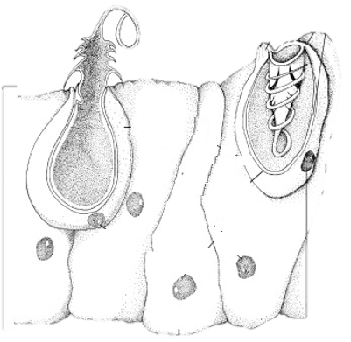
এগুলো কোন কোষ ?
নিডোব্লাস্ট বা নিডোসাইট কোষ
Cnidaria পর্বের সকল প্রাণীর এপিডার্মিসের পেশী আবরণী কোষ সমূহের মধ্যবর্তী স্থান অথবা অভ্যন্তরে যেসব বিশেষায়িত কোষ থাকে তাদের নিডোব্লাস্ট কোষ বলে।
Hydra এর দেহের পাদচাকতি ব্যতীত দেহের সর্বত্র এসব কোষ ছড়ানো থাকে। তবে কর্ষিকাতে এদের সংখ্যা সর্বাধিক।

Slide 24
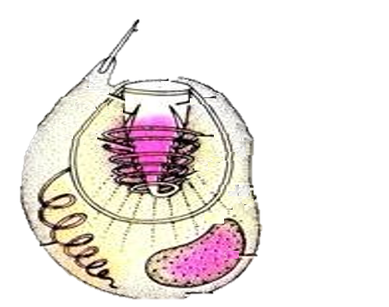
কোষটি দেখতে কি রকম?
একটি আদর্শ নিডোব্লাস্ট কোষ, ডিম্বাকার, গোলাকার বা লাটিম আকৃতির।
এদের একপ্রান্ত মুক্ত ও অন্যপ্রান্ত মেসোগ্লিয়া সংলগ্ন।
কোষগুলোর মেসোগ্লিয়া সংলগ্ন অংশটি সরু, মধ্য অংশটি চওড়া এবং মুক্ত অংশটি ক্রমশ সরু।
শিকার ধরা, আত্মরক্ষা, শিকার বা কোন বস্তুকে জড়িয়ে ধরার কাজে ব্যবহৃত হয়।

Slide 25
নীচের প্রশ্নগুলো উত্তর দেওয়া যাক...।।
খাদ্য গ্রহনে সহায়তা কারী কোষ কোনটি?
i) সংবেদী কোষ
ii) গ্রন্থি কোষ
iii) স্নায়ু কোষ
কোনটি সঠিক?
ক) i,ii
খ) i,iii
গ) ii,iii
ঘ) i,ii,iii
হাইড্রার জননকোষ গুলো তৈরী হয় যে কোষ থেকে -
ক) পেশী আবরণী কোষ
খ) সংবেদী কোষ
গ) ইন্টারস্টিশিয়াল কোষ
ঘ) গ্রন্থি কোষ

Slide 26
বাড়ীর কাজ
উদ্দীপকে উল্লেখিত প্রক্রিয়াটি সম্পাদনে
হাইড্রার এপিডার্মিসের কোষ সমূহের ভুমিকা রয়েছে - ব্যাখ্যা কর

Slide 27
ধন্যবাদ

